Slide 1
PAGOS ELECTRÓNICOS
Actualidad y Retos en Materia de Seguridad
Gustavo Vega
ACH COLOMBIA

Slide 2
Agenda
Agenda
Esquema de un Pago Electrónico.
Evolución de los Pagos Electrónicos.
Factores / Tendencias que Inciden en los Pagos Electrónicos.
Seguridad vs. Experiencia de Usuario.
Herramientas que ayudan a la seguridad en los Pagos Electrónicos.
Rol de los Participantes.

Slide 3

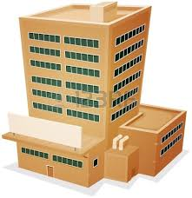
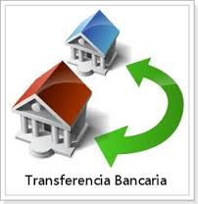

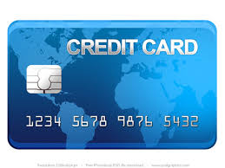
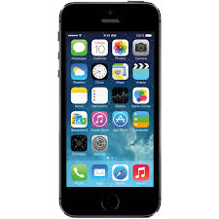

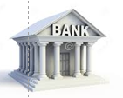



Esquema de un Pago Electrónico
Cuenta
Bancaria
Cliente
Empresa o
Comercio
Pasarelas
de Pago
Instrumento
de Pago
Canal
Banco Emisor o
Autorizador
Banco Adquiriente o
Recaudador
Redes Procesadoras

Slide 4
Evolución de los Pagos Electrónicos

Slide 5
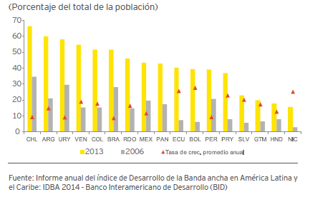
Evolución de los Usuarios de Internet 2006 – 2013

Slide 6
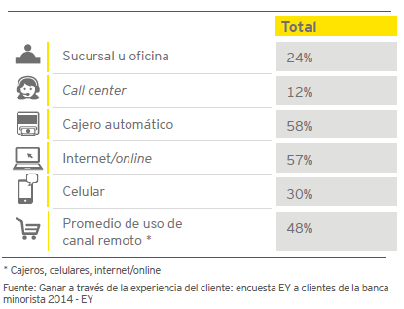
Uso de Canales (Una vez a la semana)

Slide 7
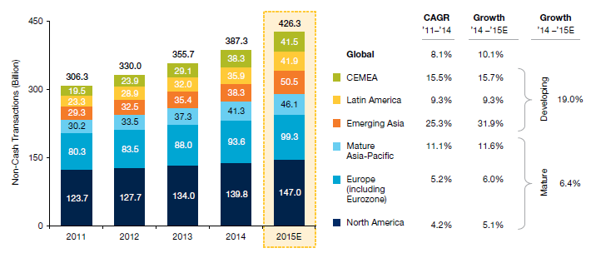
Número de transacciones diferentes al Efectivo (Non-Cash) por región 2011-2015 (E) (Billones).
Fuente: World Payments Report - Capgemini

Slide 8
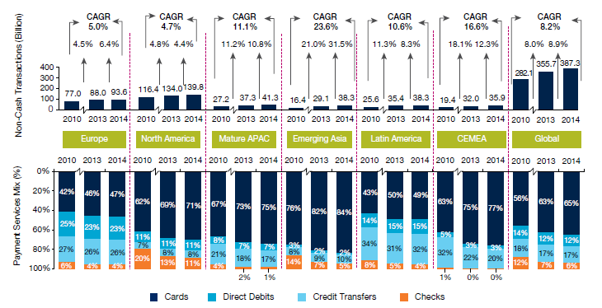
Comparación transacciones Non-Cash Billones y Pagos mixtos por región: 2010, 2013 y 2014
Fuente: World Payments Report - Capgemini

Slide 9
Número de Pagos por Internet
Fuente: Superintendencia Financiera

Slide 10
Monto de los Pagos por Internet

Slide 11
Número de Pagos por Banca Móvil
Fuente: Superintendencia Financiera

Slide 12

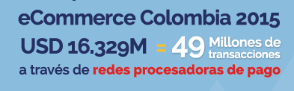
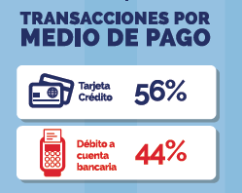
Comercio Electrónico

Slide 13
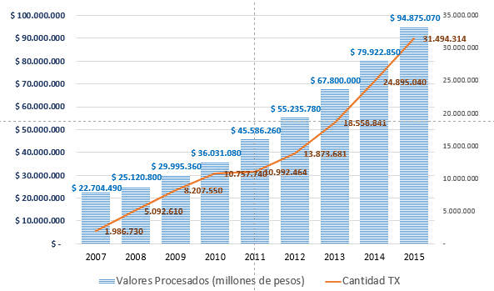
EVOLUCIÓN PSE
Valores en millones de pesos
Fuente: ACH COLOMBIA

Slide 14
Las mayorías MULTIPLATAFORMA toman el control
(% de acceso a contenido digital en más de un dispositivo en un mes)
78%
RU
51%
CA
56%
AL
62%
EEUU
58%
AU
42%
CO
66%
ES
66%
FR
Fuente: comScore MMX Multi-Platform

Slide 15
Factores / Tendencias que Inciden en los Pagos Electrónicos
Estándares
Regulación
“Faster Payments”
“Crypto Currencies”
Fintech
Millennials
Redes
Sociales
Tecnología
Seguridad
Pagos
Electrónicos

Slide 16
SEGURIDAD

Slide 17
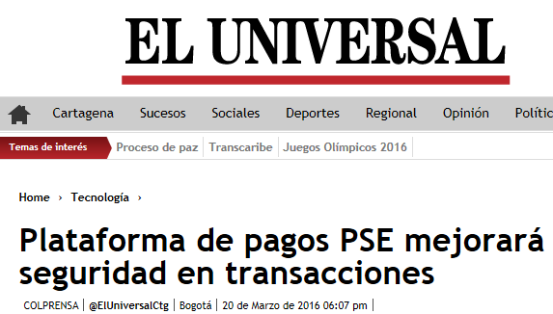
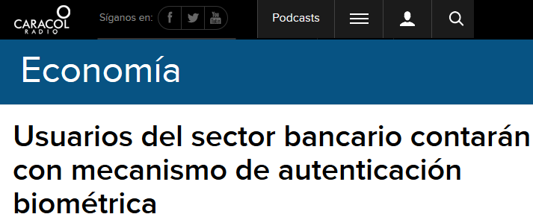
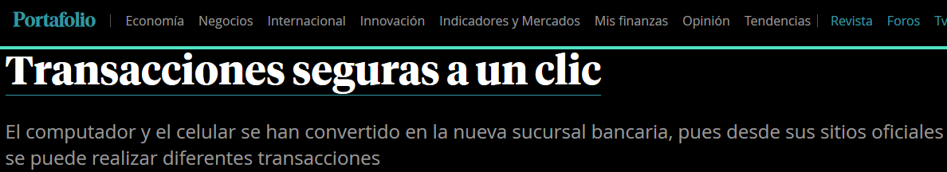
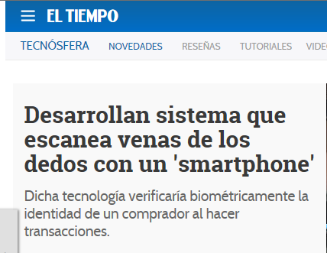
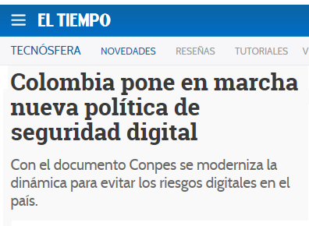
Seguridad

Slide 18
Los pagos electrónicos…
se hacen sin contacto interpersonal,…
…por lo cual es necesario crear mecanismos para autenticar el usuario e intercambiar información de manera segura.

Slide 19
Mensajes
Los métodos que utilizan los cyber criminales son cada vez más sofisticados y sus objetivos cada vez más audaces.
El impacto del cyber crime es cada vez mayor y sin límites.

Slide 20
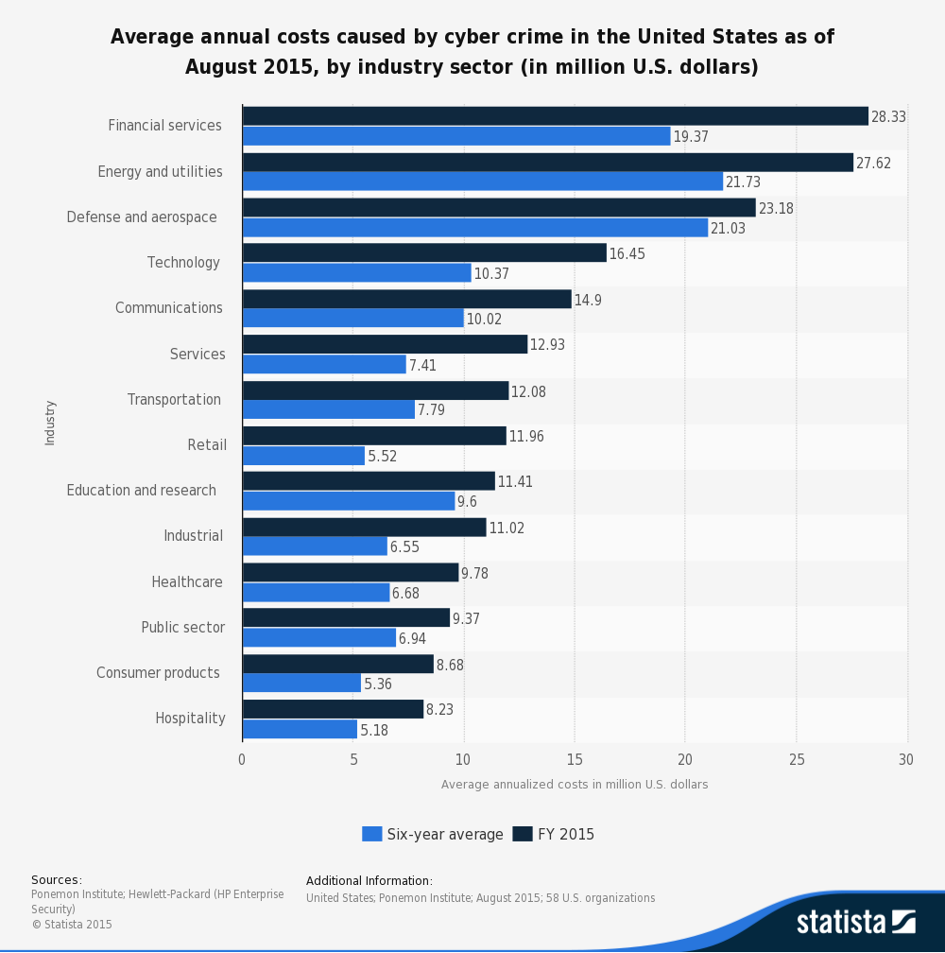

Slide 21
Sin discusión…
La seguridad en los pagos electrónicos es una prioridad para la industria.
Impacta a todos los participantes

Slide 22
Seguridad vs. Experiencia de Usuario

Slide 23

Banca Digital: Lo que preocupa a los clientes
Velocidad lenta
31%
Pobre funcionalidad
26%
Seguridad
49%
Dificultad de uso
22%
No Disponibilidad
14%

Slide 24

Seguridad vs. Conveniencia
Hay que buscar un equilibrio entre…
Usabilidad
Conveniencia
Simplicidad
Inmediatez
Seguridad
Protección
Privacidad
Confianza

Slide 25
Enfoque de la Seguridad
Asegurar
la “cuenta”
Asegurar
al cliente
Asegurar la
transacción

Slide 26
Herramientas que ayudan a la seguridad en los Pagos Electrónicos
Biometría.
Geolocalización.
Analítica y modelos predictivos (patrones y hábitos transaccionales).
Monitoreo y capacidad de respuesta.
Autenticación adaptativa.

Slide 27
Rol de los Participantes
Entidades Financieras
Métodos de Inscripción y Autenticación.
Conocimiento del Cliente.
Monitoreo.
Modelos Predictivos.
Educación / Sensibilización al Cliente.
Banco Emisor o
Autorizador
Banco Adquiriente o
Recaudador

Slide 28
Rol de los Participantes
Pasarelas de Pagos y Empresas o Comercios
Métodos de Inscripción y Autenticación.
Conocimiento del Cliente.
Monitoreo.
Modelos Predictivos.
Educación / Sensibilización al Cliente.
Pasarelas
de Pago
Empresa o
Comercio

Slide 29
Rol de los Participantes
Redes Procesadoras
Análisis de Información Consolidada.
Monitoreo.
Modelos Predictivos.

Slide 30
Rol de los Participantes
Clientes

Slide 31
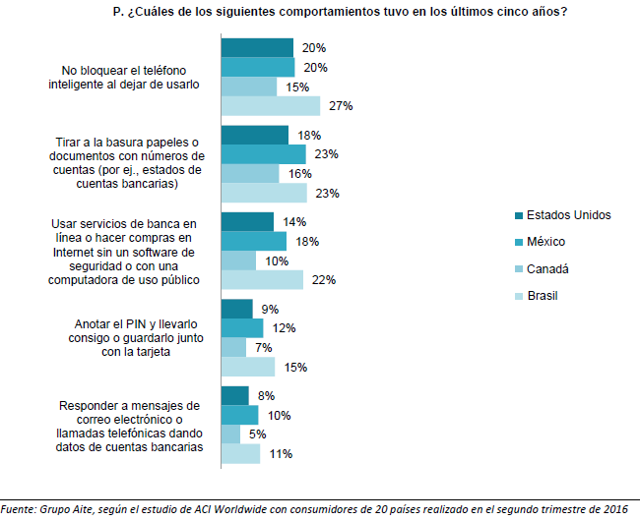
Clientes

Slide 32
Clientes
Manejo confidencial de la Información.
Uso de dispositivos de confianza.
Conciencia.

Slide 33
Entes Reguladores
Regulación acorde con los avances.

